Slide 1
Responsividade – Media Queries
Prof. Esp. Pedro Miho

Slide 2
Introdução à Responsividade
A responsividade é uma abordagem de design web que garante que um site funcione bem em diferentes tamanhos de tela e dispositivos, como desktops, tablets e celulares. Ela utiliza técnicas como Media Queries, layouts flexíveis e imagens fluidas para adaptar os elementos da página dinamicamente, tendo como características:
Layout se adapta automaticamente.
Menu e botões ajustam-se para telas menores.
Imagens redimensionam sem perder qualidade.

Slide 3
O que é design responsivo?
O design responsivo permite que um site se ajuste automaticamente a diferentes resoluções de tela sem perder a usabilidade e a estética. Ele se baseia em três pilares principais:
Layouts flexíveis: Uso de CSS Grid e Flexbox para organizar elementos dinamicamente.
Imagens e mídias adaptáveis: Uso de max-width: 100% para evitar que imagens ultrapassem os limites da tela.
Media Queries: CSS que altera o estilo da página dependendo do tamanho da tela.

Slide 4
Breakpoints e Media Queries
Os breakpoints são pontos de interrupção no CSS onde aplicamos regras diferentes para adaptar o layout a diferentes tamanhos de tela. Eles são essenciais no design responsivo, pois garantem que o site fique bem ajustado em dispositivos como celulares, tablets e desktops.

Slide 5
Sintaxe Media Queries
As Media Queries são um recurso do CSS que permite adaptar o layout de um site para diferentes tamanhos de tela e dispositivos. Elas funcionam como "condições" que aplicam estilos específicos apenas quando certas regras são atendidas.
Sintaxe
Exemplo
@media (condição) {
/* Regras de estilo aplicadas quando a condição for verdadeira */
}
@media (max-width: 480px) {
body {
background-color: lightblue;
}
}

Slide 6
Desafio de Responsividade com Media Queries
Crie uma página web que se adapte automaticamente a diferentes tamanhos de tela utilizando Media Queries.
Utilize Media Queries para exibir uma imagem diferente para cada tipo de dispositivo:
📱 Celular Pequeno (máx. 480px)
📱 Celular Médio (481px - 768px)
💻 Tablet (769px - 1024px)
🖥️ Notebook / Laptop (1025px - 1440px)
🖥️ Desktop Padrão (1441px - 1920px)
🖥️ Monitores Grandes (mín. 1921px)

Slide 7
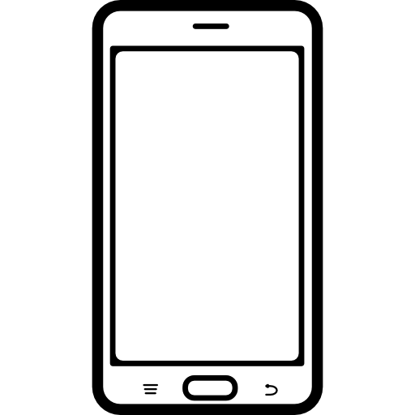

Mobile-First
O Mobile-First é uma abordagem no design de sites onde a criação e estilização começam pelos dispositivos móveis e, depois, são adaptadas para telas maiores, como tablets e desktops. Esse método reflete a realidade atual, onde a maioria dos acessos à internet acontece por smartphones.

Slide 8
Como funciona o Mobile-First ?
No Mobile-First, a base do CSS é feita para telas menores, e conforme a largura da tela aumenta, utilizamos Media Queries para adicionar estilos extras. A ideia é garantir que o site funcione bem em celulares desde o início, sem precisar corrigir problemas depois, tendo como vantagem:
Melhor Performance: Como os estilos são otimizados para mobile primeiro, o site carrega mais rápido.
Melhor Experiência para Usuários: A navegação fica fluida para quem acessa pelo celular.
SEO Amigável: O Google prioriza sites otimizados para dispositivos móveis no ranqueamento.
Menos Retrabalho: Criar primeiro para telas pequenas evita a necessidade de ajustar grandes layouts depois.

Slide 9
Desafio: Criando uma Tela de Login Responsiva
O desafio consiste em desenvolver uma tela de login responsiva, utilizando HTML e CSS, que se adapta a diferentes tamanhos de tela e altera a imagem de fundo de acordo com a resolução do dispositivo.
Criar uma estrutura HTML com um formulário de login contendo campos para usuário e senha, além de um botão de envio.
Aplicar estilização com CSS, garantindo um design moderno e intuitivo.
Implementar responsividade usando Media Queries para adaptar o layout em diferentes dispositivos.
Alterar automaticamente a imagem de fundo conforme a largura da tela:
📱 Celulares (até 1025px): Sem imagem de fundo.
💻 Tablets e Notebooks (1026px a 1440px): Exibir a imagem TelaMedia.jpg.
🖥️ Telas maiores (acima de 1440px): Exibir a imagem TelaGrande.jpg

